Slide 1
স্বাগতম

Slide 2
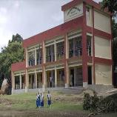
শিক্ষকের পরিচিতি
মোহাম্মদ মাহাবুবুল আলম
সহকারী শিক্ষক
সরাইপাড়া হাজী আব্দুল আলী সরকারি প্রাথমিক বিদ্যালয় পাহাড়তলী, চট্টগ্রাম

Slide 3
পাঠ পরিচিতি
শ্রেণিঃ ৩য়
অধায়ঃ ১১,পাঠাংশঃ অনুচ্ছেদ ২
বিষয়ঃ বাংলাদেশ ও বিশ্ব পরিচয়
সময়ঃ ৩০ মিনিট

Slide 4
আবেগ সৃষ্টি

Slide 5
পাঠ শিরোনাম
স্বাধীনতা দিবস ও বিজয় দিবস

Slide 6
১৫.৩.৩ জাতীয় দিবসগুলোর গুরুত্ব উপলব্ধি করতে পারবে ও দিবসের আয়োজনে অংশ নিতে পারবে।
১৫.৩.১ জাতীয় ছুটির দিনগুলোর তারিখ এবং ঘটনা বলতে পারবে।
১৫.৩.২ জাতীয় ছুটির দিনগুলো সম্পর্কে বলতে পারবে।
শিখনফল

Slide 7
পাঠ উপস্থাপন
পূর্ব জ্ঞান যাচাই

Slide 8
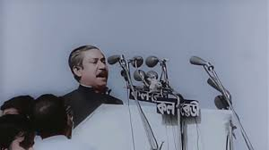
তোমরা অধ্যায় ১০ এ কী জানতে পেরেছিলে ?
তোমরা জানতে পেরেছ বঙ্গবন্ধু ১৯৭১ সালের ২৬এ মার্চ স্বাধীনতা ঘোষণা করেন।

Slide 9
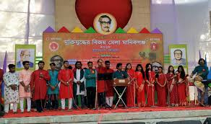
প্রতি বছর বিভিন্ন অনুষ্ঠানের মাধ্যমে আমরা স্বাধীনতা দিবসটি পালন করি এটি আমাদের জাতীয় দিবস।

Slide 10
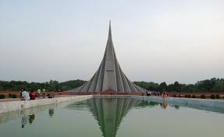
মুক্তিযুদ্ধের শহিদদের স্মরণে সাভারে একটি স্মৃতিসৌধ নির্মাণ করা হয়েছে।

Slide 11
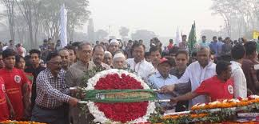
এ দিনটিতে আমরা সেখানে ফুল দিয়ে শ্রদ্ধা নিবেদন করি।

Slide 12
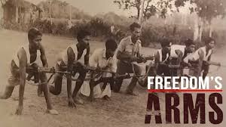
তোমরা আরও জেনেছ যে ১৯৭১ সালে স্বাধীনতার জন্য প্রায় ৯ মাস পাকিস্তানি বাহিনীর সাথে যুদ্ধ করতে হয়েছিল।

Slide 13
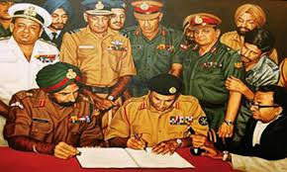
অবশেষে পাকিস্তানি বাহিনী পরাজিত হয়ে ১৬ই ডিসেম্বর আত্মসমর্পণ করে।

Slide 14
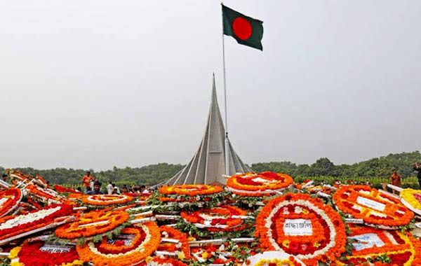
১৬ই ডিসেম্বর আমাদের বিজয় দিবস

Slide 15
প্রতিবছর জাতীয় স্মৃতিসৌধে ফুল দিয়ে ও বিভিন্ন অনুষ্ঠানের মাধ্যমে আমরা এদিনটি পালন করি।

Slide 16
এদিন বিভিন্ন জায়গায় বিজয় মেলা বসে।

Slide 17
পাঠ্যবইয়ের সাথে সংযোগ
পাঠ্যবইয়ের ৬৪ নং পৃষ্ঠা খুলে নীরবে পড়।

Slide 18
দলীয় কাজ
হলুদ দল
১। কোথায় স্মৃতিসোধ নির্মান করা হয় ?
২। আমরা কীভাবে বিজয় দিবস উদযাপন করি।সে সম্পর্কে ২ টি বাক্য লিখ।
লাল দল
১। কত মাস ধরে যুদ্ধ চলল ?
২। আমরা কীভাবে বিজয় দিবস উদযাপন করি।সে সম্পর্কে ২ টি বাক্য লিখ।

Slide 19
মূল্যায়ন
১। -------------- পাকিস্তানি বাহিনী পরাজিত হয়। ২। সাভারে একটি ---------- নির্মান করা হয়। ৩। আমাদের বিজয় দিবস পালিত হয় ------- ডিসেম্বর।
১৬ই
১৯৭১ সালে
স্মৃতিসৌধ

Slide 20
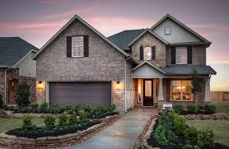
বাড়ির কাজ
তুমি কীভাবে বিজয় উদযাপন করবে? সে সম্পর্কে ৩ টি বাক্য লিখে আনবে।

